Slide 1
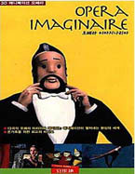
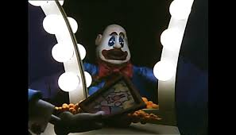
«12 известных оперных арии» Воображаемая опера.
L'Opéra Imaginaire
Выполнила : ученица 8 «А» класса МОБУ СОШ №1 им.М.Абдуллина
Амирова Алия

Slide 2
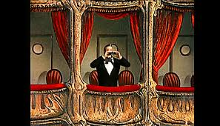
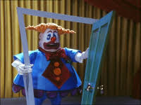
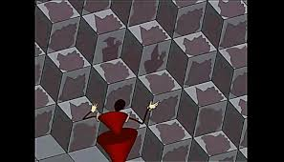
.
«Воображаемая опера» (L’Opéra Imaginaire) — музыкальный мультфильм Паскаля Рулена (Pascal Roulin), представляющий собой экранизацию 12 знаменитых оперных арий. Каждая из них — короткий фильм, снятый одним режиссёром. В фильме соединены множество различных техник мультипликации (рисованная, пластилиновая, кукольная). Также фигурирует сквозной персонаж-рассказчик, созданный с помощью компьютерной анимации.
Продюсеры: Тесс Моллинсон, Сью Моллинсон, Сара Моллинсон
В просмотренном фильме прозвучали :
1)Avec la garde montante — «Кармен» Бизе. Исп. Les Petits Chanteurs à la Croix de Bois.
2)Du also bist mein Bräutigam? — «Волшебная флейта» Моцарт. Исп. Луция Попп.
3)Questo è un nodo avviluppato — «Золушка» Россини. Исп. l’Orchestra del Maggio Musicale Fiorentino.
4)Noi siamo zingarelle — «Травиата» Верди. Исп. Coro dell' Accademia di Santa Cecilia, Rome.
E lucevan le stelle — «Тоска» Пуччини. Исп. Карло Бергонци

Slide 3
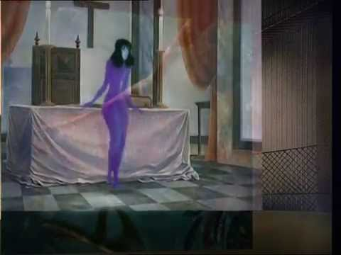
В фильме соединены множество различных техник мультипликации (рисованная, пластилиновая, кукольная). Также фигурирует сквозной персонаж-рассказчик, созданный с помощью компьютерной анимации.
Voi che sapete — «Женитьба Фигаро» Моцарт. Исп. Susanne Danco. Un bel dì vedremo — «Мадам Баттерфляй» Пуччини. Исп. Felicia Weathers Au fond du temple saint — «Искатели жемчуга» Бизе. Исп. Nicolai Gedda & Ernest Blanc
La Veau d'or — «Фауст» Гуно. Исп. Николай Гяуров
Viens, Mallika... Dome epais le jasmin — «Лакме» Делиб. Исп. Mady Mesplé & Danielle Millet

Slide 4
Мое отношение и оценка музыкальному произведению. Эта опера очень интересная, правда, его образность, нестандартность и мистика, присутствующая в каждой сцене, запутывали. Этот фильм очень сильно влияет на значимость жизни. А читая отзывы о «Воображаемой опере» в интернете, можно узнать, что некоторым эта опера чем-то даже помогла.
12 фильмов по 12 классическим операм (французским и итальянским; остальной мир представлен только Моцартом) демонстрируют разнообразные анимационные техники; традиционная рисованная анимация, 3D-анимация, «анимирование» актеров (как у Сергея Овчарова или Ирины Евтеевой), даже использование такого редкого материала, как пластилин. Эпизоды альманаха расположились между буквалистской экранизацией оперы и вольными ассоциациями «по поводу».

Slide 5
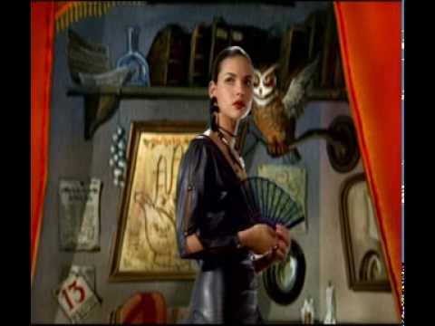
Спасибо за просмотр!

